Slide 1









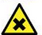






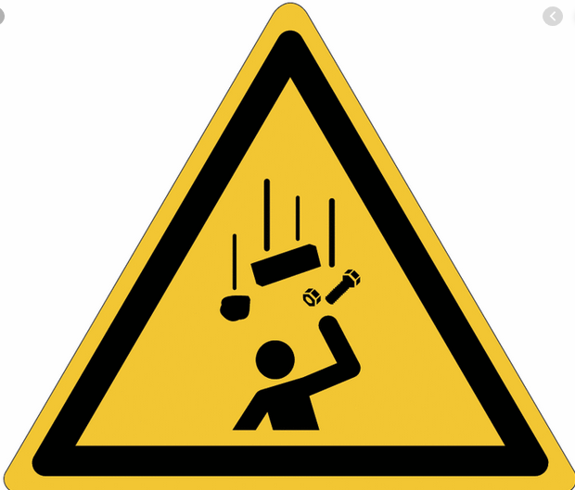


























DANGERS
UNIVERSITE DE GENEVE
AUTORISATION DE TRAVAIL
OBLIGATIONS
LOCALISATION DU CHANTIER:
NATURE DES TRAVAUX:
DATE/DUREE DU CHANTIER:
ENTREPRISE EXTERNE (E.E):
RESPONSABLE DU CHANTIER: TEL:.
NB PERSONNES:
SIGNATURES:
SECU. UNIGE: RESP. CHANTIER OCBA:
RESP. CHANTIER ENTREPRISE (E.E):
DATE
Numéro autorisation de travail:
PERMIS
SPECIAL
PERMIS
FEU
DANGERS PARTICULIERS
Mesures de préventions
DEFIBRILLATEUR
INFIRMERIE RDC SC3 / CV1
Qui
POLICE 117
FEU 118
SANITAIRE 144
SECURITE INTERNE 1222

